Slide 1
Презентация « Знатоки Дорожных правил»
Выполнила воспитатель старшей группы Олейник С.В МКДОУ детский сад№1

Slide 2
Тип проекта: краткосрочный.
Сроки проекта: 3 недели
Участники проекта: дети 5- 6 лет, воспитатель, родители.

Slide 4
Актуальность проекта
Знакомить детей с правилами дорожного движения, формировать у них навыки правильного поведения на дороге необходимо с самого раннего возраста, так как знания, полученные в детстве, наиболее прочные; правила, усвоенные ребенком, впоследствии становятся нормой поведения, а их соблюдение - потребностью человека.
Знакомя детей с правилами дорожного движения, культурой поведения на улице, следует помнить, что эта работа тесно связана с развитием ориентировки в пространстве и предполагает формирование таких качеств личности, как внимание, ответственность за свое поведение, уверенность в своих действиях.
Вот почему с самого раннего возраста необходимо учить детей безопасному поведению на улицах, дорогах, в транспорте и правилам дорожного движения. В этом должны принимать участие и родители, и дошкольные учреждения, а в дальнейшем, конечно же, школа и другие образовательные учреждения.

Slide 5
Этапы реализации проекта:
Первый этап: подготовительный.
Подбор материала по Правилам дорожного движения.
Создание картотеки дидактических и подвижных игр по Правилам дорожного движения
Рассматривание рисунков, плакатов , фотографий о дорожных ситуациях.

Slide 6
Второй этап: основной.
Направления деятельности:
Работа с детьми: Слушание рассказов о транспорте.
Викторина «Кто лучше знает правила движения?»
Настольные дидактические игры: «Учим дорожные знаки», «Светофор», лото «Правила дорожного движения».
Обсуждение дорожных ситуаций по картинкам.
Отгадывание ребусов по правилам дорожного движения.
Целевая прогулка «Перекресток». Наблюдение за работой светофора, за движением машин на перекрёстке.

Slide 7
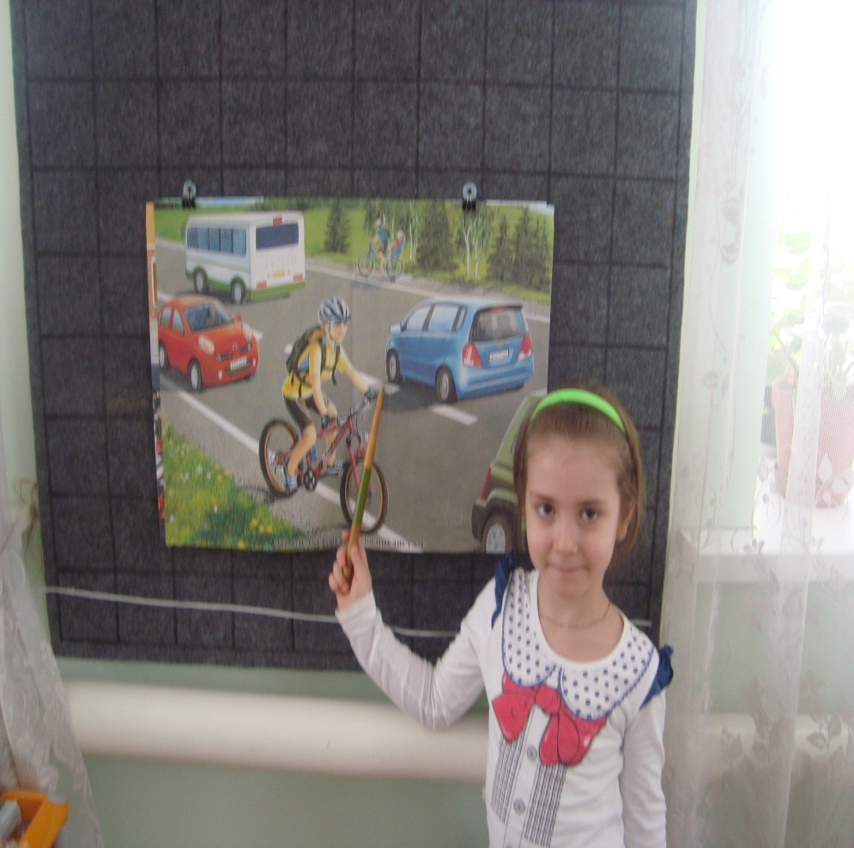
Мы в экскурсию играем: правила мы изучаем.

Slide 8
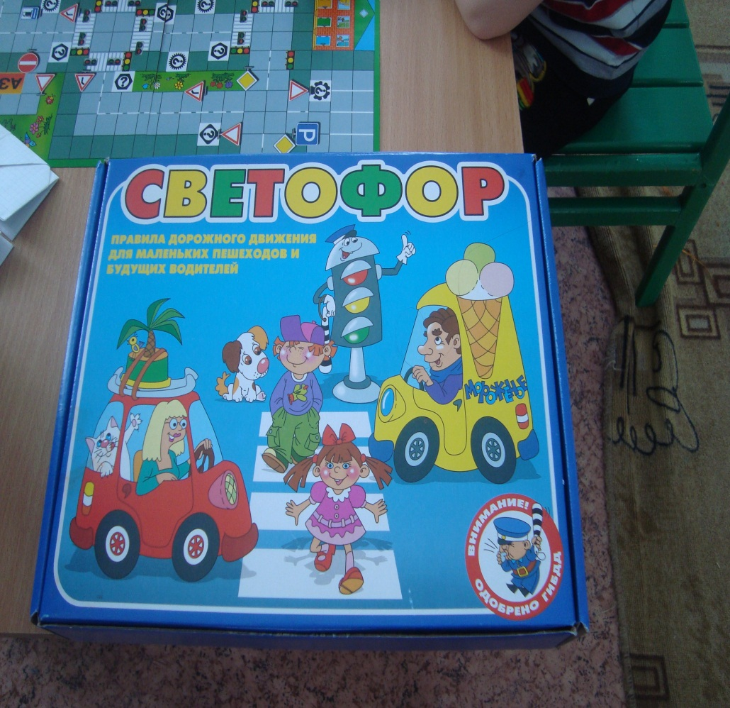
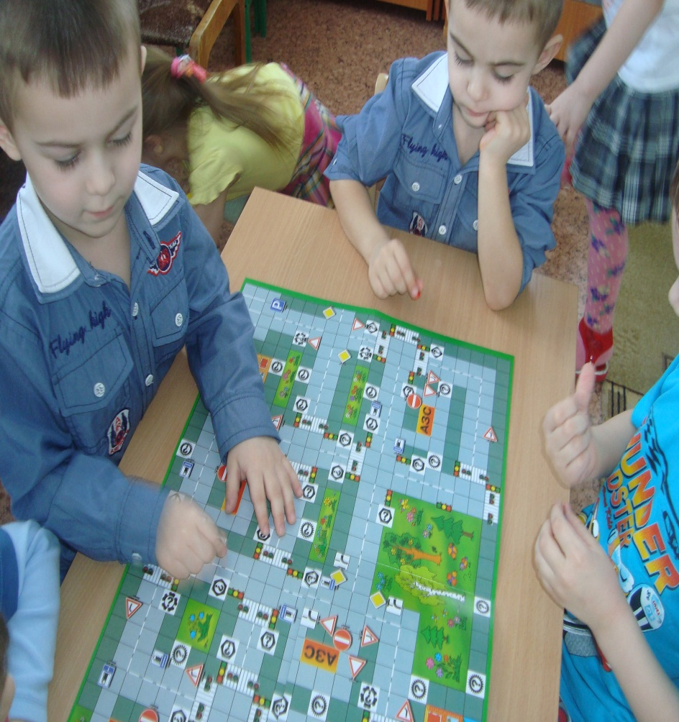
Весело мы играем Правила дорожного движения Охотно изучаем!

Slide 9
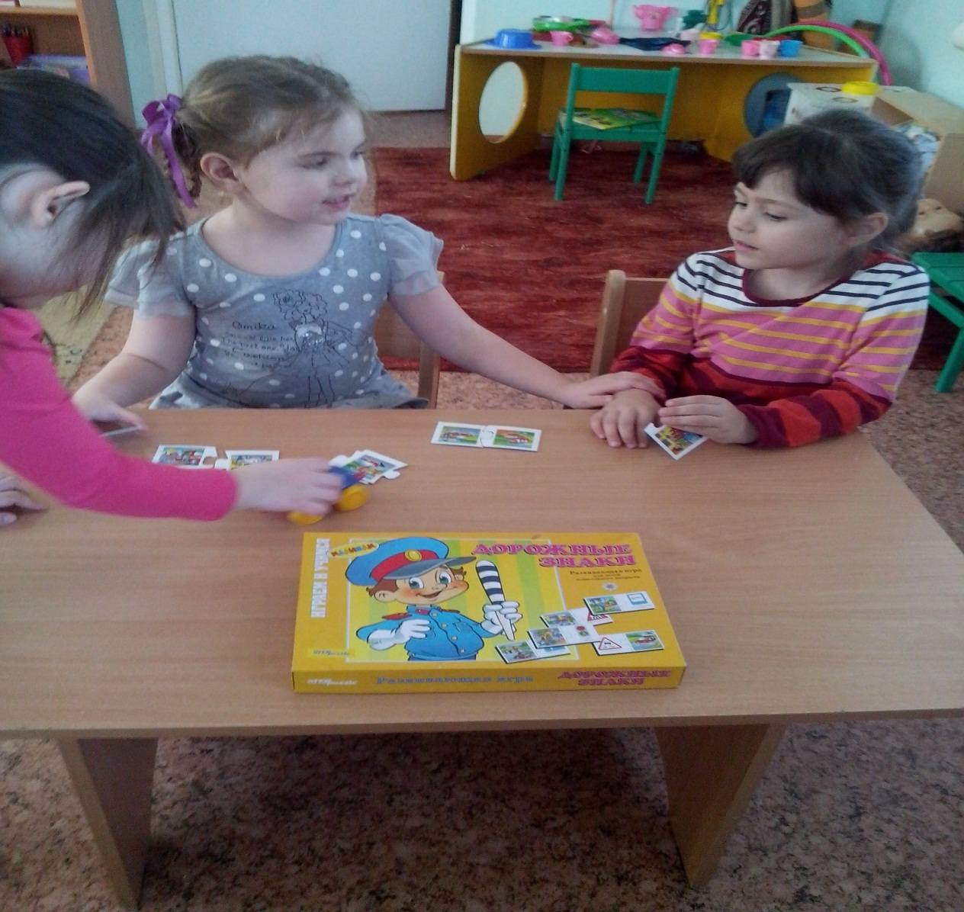
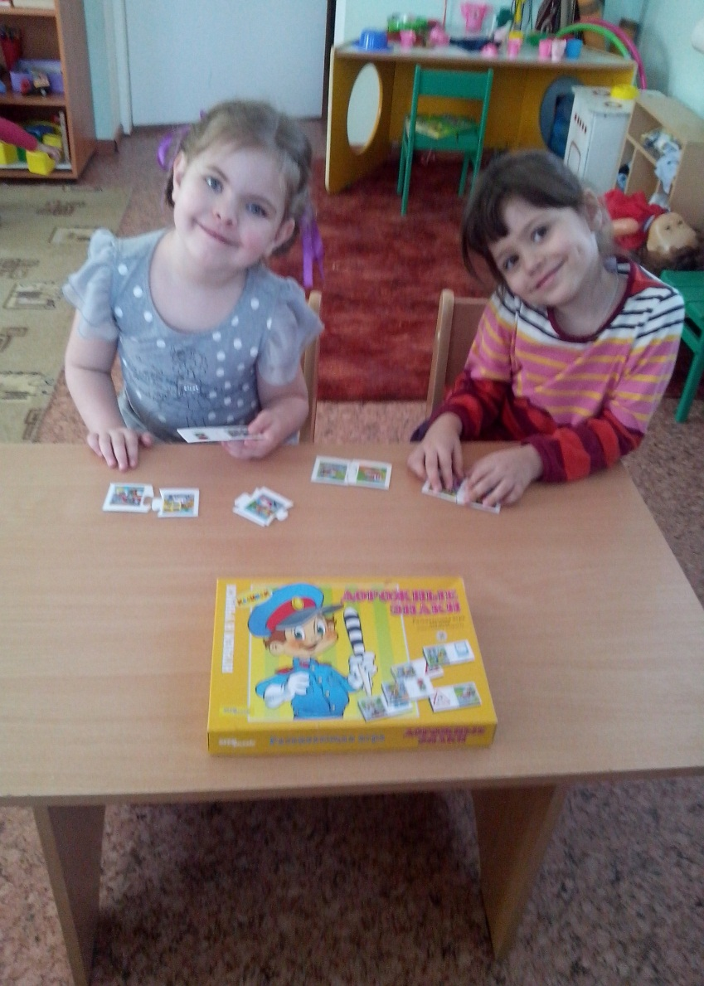
«Наши верные друзья-дорожные знаки»

Slide 10
Продуктивная и художественно-речевая деятельность.
Рисование «Автобус едет по улице». Аппликация «Дорожные знаки» Лепка «Светофор».
Д/игра «Дорисуй знак», , «Найди нужный знак», «Правила поведения», «Не ошибись»(классификация транспорта»)
Чтение литературных произведений: Волков С. «Как пройти через дорогу? », «Пешеходы и машины», «Едут, едут пассажиры», Калинина Н. «Как ребята улицу переходили», Носов Н. «Автомобиль», Ильин М. «Машины». Подвижные игры «Воробушки и автомобиль», «Поезд», «Автомобили».,

Slide 11
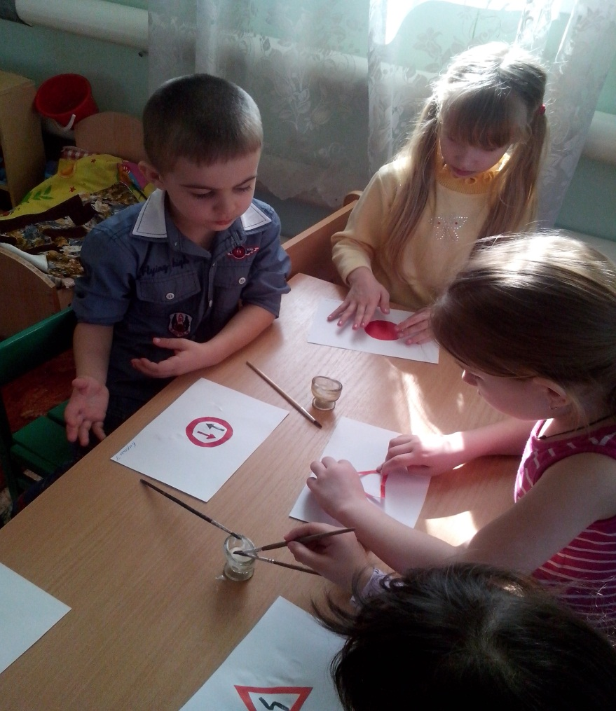
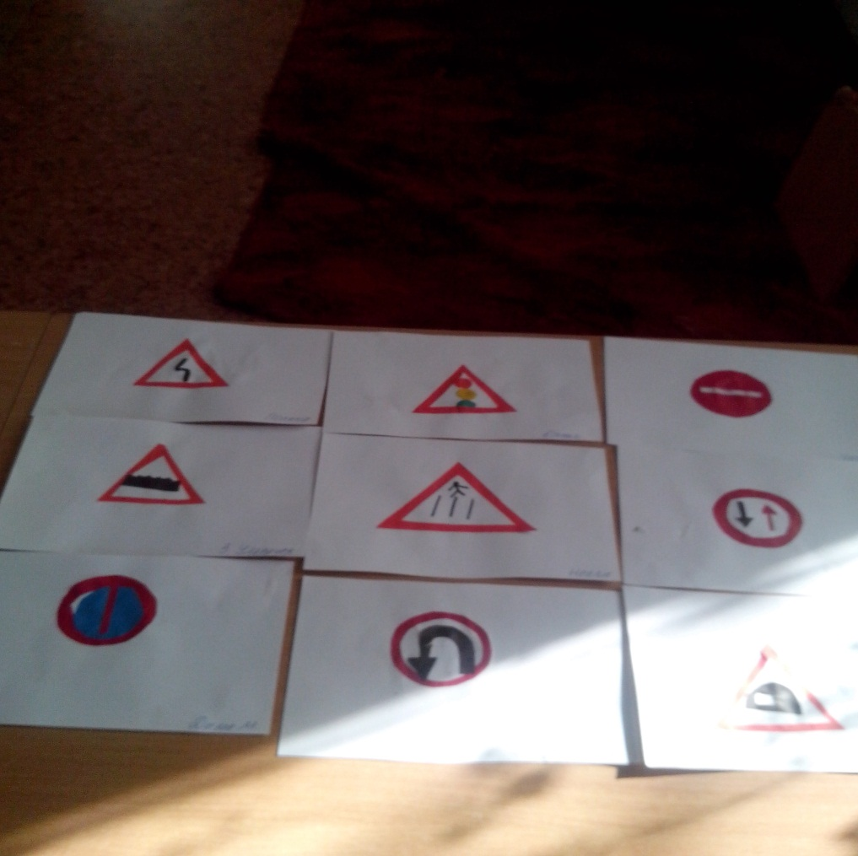
Аппликация «Дорожные знаки»

Slide 12
Работа с родителями.
Консультация «ПДД – основа безопасности», , «Памятка для родителей по обучению детей безопасному поведению на дороге»
Анкетирование родителей «Я и мой ребёнок на улицах города»
Проведение бесед по теме «Будьте осторожны на дороге!

Slide 13
Третий этап: заключительный. Развлечение «Маша и Медведь знакомятся с правилами дорожного движения»

